Slide 1

大数据体系
与技术
课程答辩 第3组
2018081050 孟令迪
2018081062 邓 棋（答辩人）
2018081065 徐莘杰（组长）
指导老师：郭本俊

Slide 2

1 课程最终任务

Slide 3
课程任务梗概
上传训练集 数据至hdfs，清洗数据， 得到训练模型。上传测 试集数据至hdfs，基于 得出的训练模型采用朴 素贝叶斯算法进行分类。
训练模型
朴素贝叶斯判别

Slide 4
2 组内分工

Slide 5
组内分工
学号 | 姓名 | 分工内容
2018081050 | 孟令迪 | 讨论报告文档、总结报告文档
2018081062 | 邓棋 | 答辩 PPT、Hadoop配置文档，训练模型、预测
2018081065 | 徐莘杰 | 上传文件文档、上传文件检查文档，训练模型、预测

Slide 6
3 具体实现

Slide 7
总体流程
读训练集数据
生成
模型
切片
清洗
计数
生成分类
结果
朴素贝
叶斯算法
读测试
数据
读模型数据
映射

Slide 8
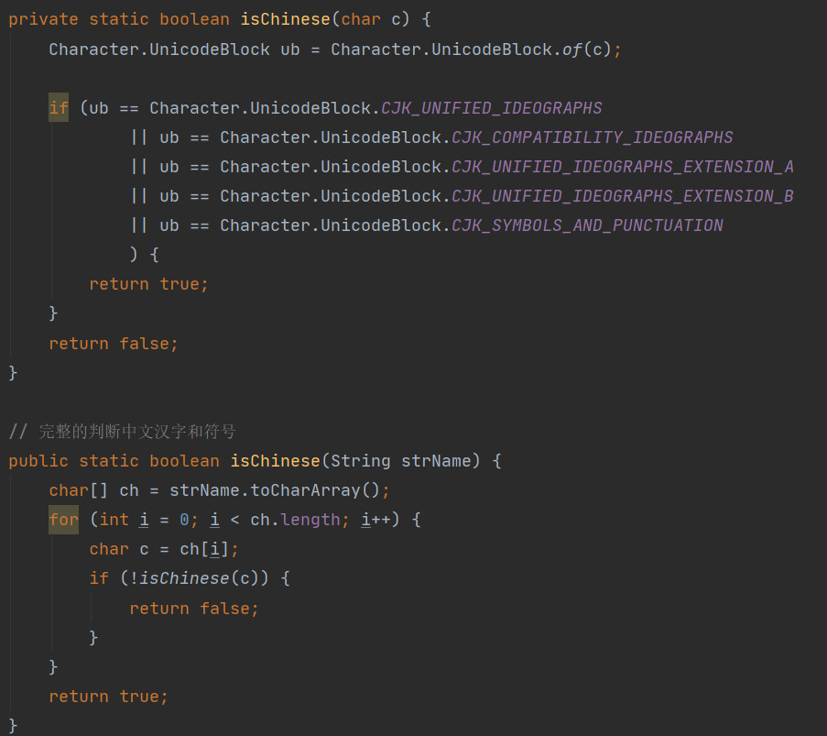
关键实现
在训练的过程中，过滤包含非中文字符或全部由非中文字符构成的词语。
数据清洗

Slide 9
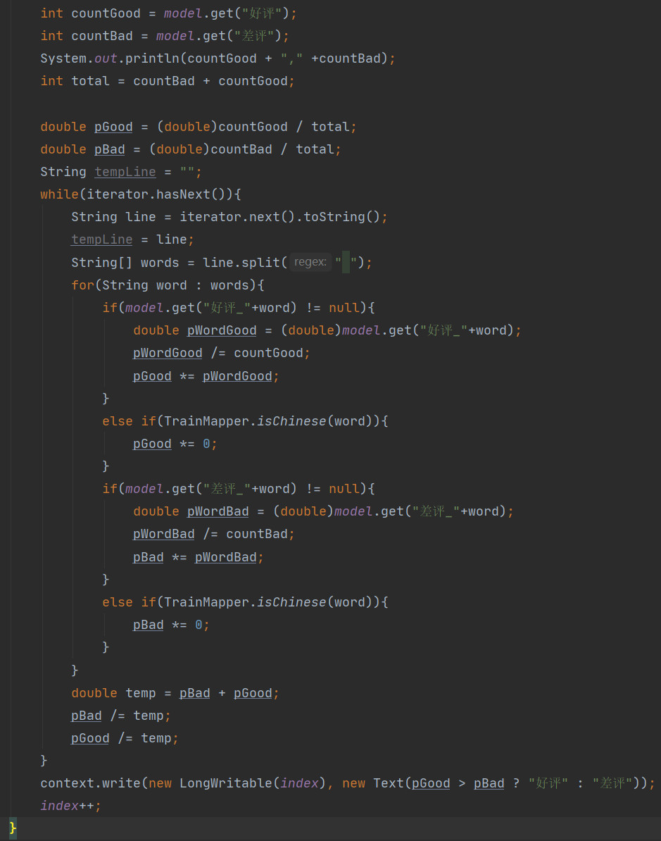
关键实现
贝叶斯
判别
获取到好评、坏评总体数量。逐行扫描测试集数据，切片，与模型数据逐一比对，计算条件概率，与分类概率累乘。最后除以该属性下集下的全概率公式，得最终结果并判断。

Slide 10



问题与解决
抛出空值异常。打印哈希码，输入的“好评”与从模型中取出的“好评”的哈希码不同。
解决：IDEA的编码格式为UTF-8，Maven生成jar包的编码格式为GBK，编码格式统一为UTF-8。

Slide 11
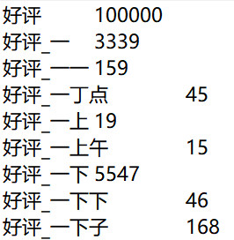
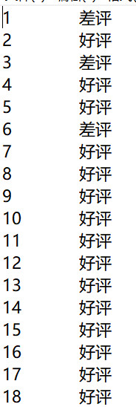
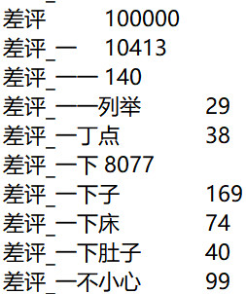
实验结果
训练模型
预测结果
匹配率：93.15%

Slide 12
答辩完毕
课程答辩 第3组
2018081050 孟令迪
2018081062 邓 棋（答辩人）
2018081065 徐莘杰（组长）
指导老师：郭本俊

